Slide 1






Mochilas & Bolsas | Originais e customizadas
Praticidade ao alcance das mãos
(clique no botão):
vmordekai@hotmail.com | @vmordekai | (41)99758-4893

Slide 2
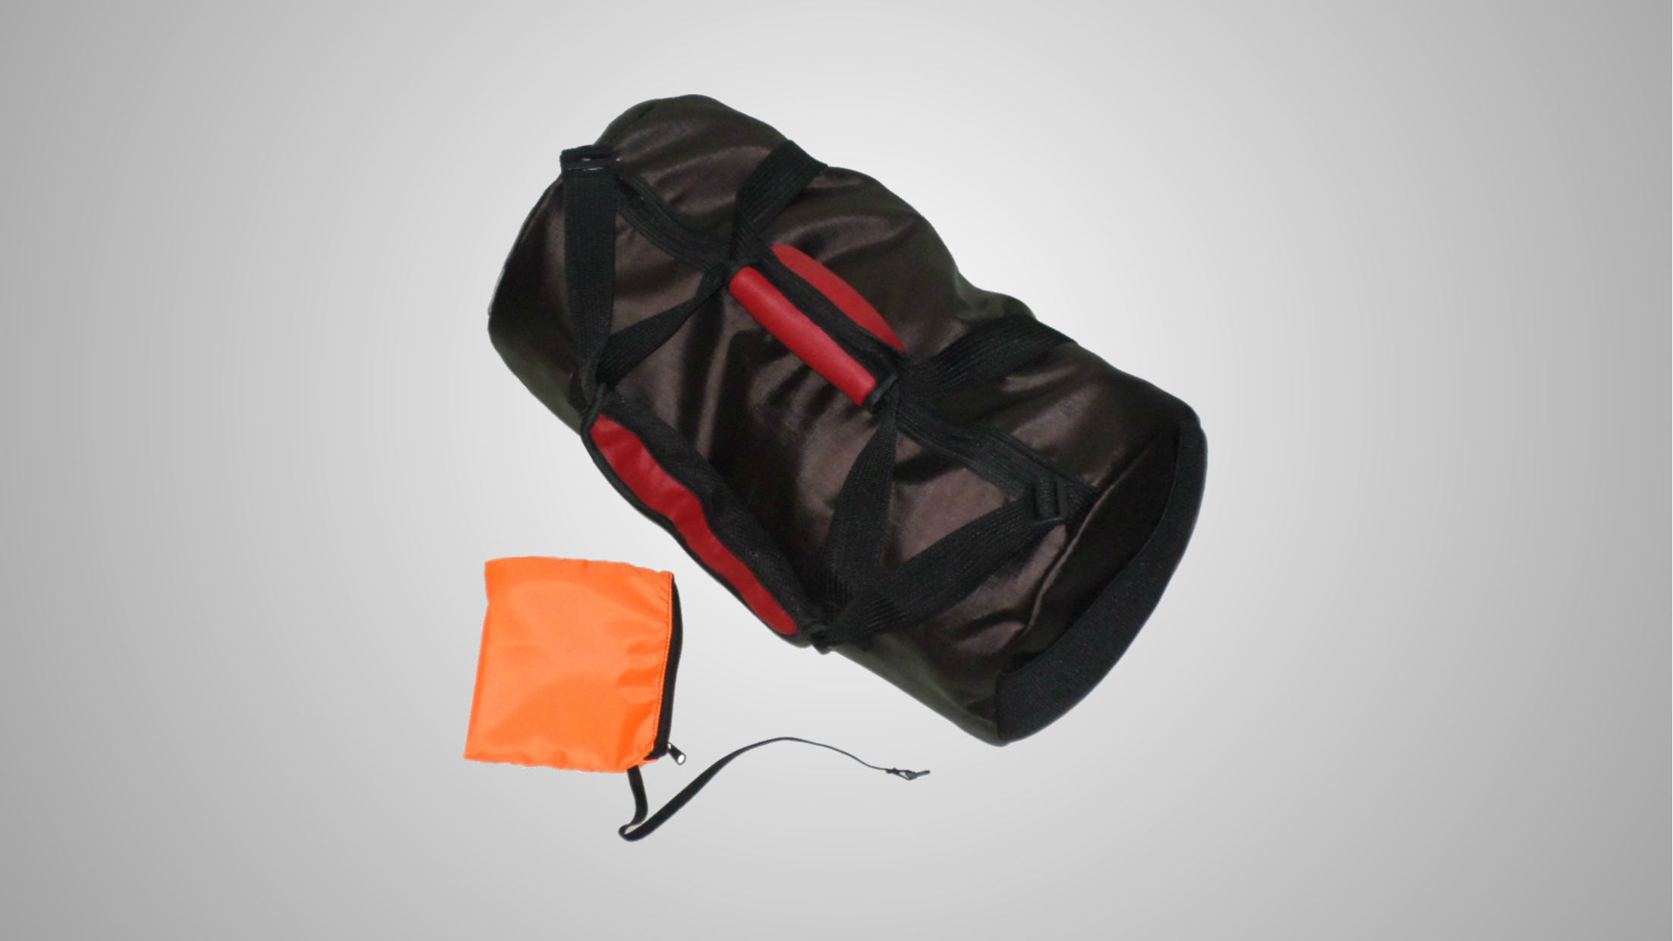
Sobre nós

Slide 3


Quem Somos
A VMORDEKAI® apresenta soluções em design com foco estratégico e colaborativo.
Com experiência consolidada no setor criativo e produtivo da moda, atuamos no desenvolvimento de projetos que integram design, gestão e estratégia de forma personalizada e eficiente. Nossa trajetória é respaldada pela criação da marca autoral VMORDEKAI®, especializada em bolsas e mochilas de alto desempenho, que serviu como um laboratório prático para o desenvolvimento de metodologias próprias, voltadas à inovação, sustentabilidade e processos enxutos.
Hoje, transformamos essa vivência em soluções B2B por meio de consultorias e assessorias Private Label voltadas a empresas do segmento de moda, acessórios e produtos têxteis, com atuação em três frentes principais:
Design de produtos têxteis (design e modelagem de bolsas, mochilas, peças de moda e artigos têxteis diversos);
Gestão da produção e processos (organização administrativa, gestão de equipes, definição de métodos e fluxos para confecções; gestão da terceirização da confecção);
Design de experiências (branding, jornada do usuário e programação aplicada à moda).
Utilizamos ferramentas de Design Thinking e metodologias ágeis para estruturar projetos colaborativos com foco em inovação, propósito e viabilidade. Cada entrega é construída a partir das necessidades reais do cliente — de forma prática, estratégica e orientada a resultados.
VMORDEKAI®, praticidade ao alcance das mãos.

Slide 4
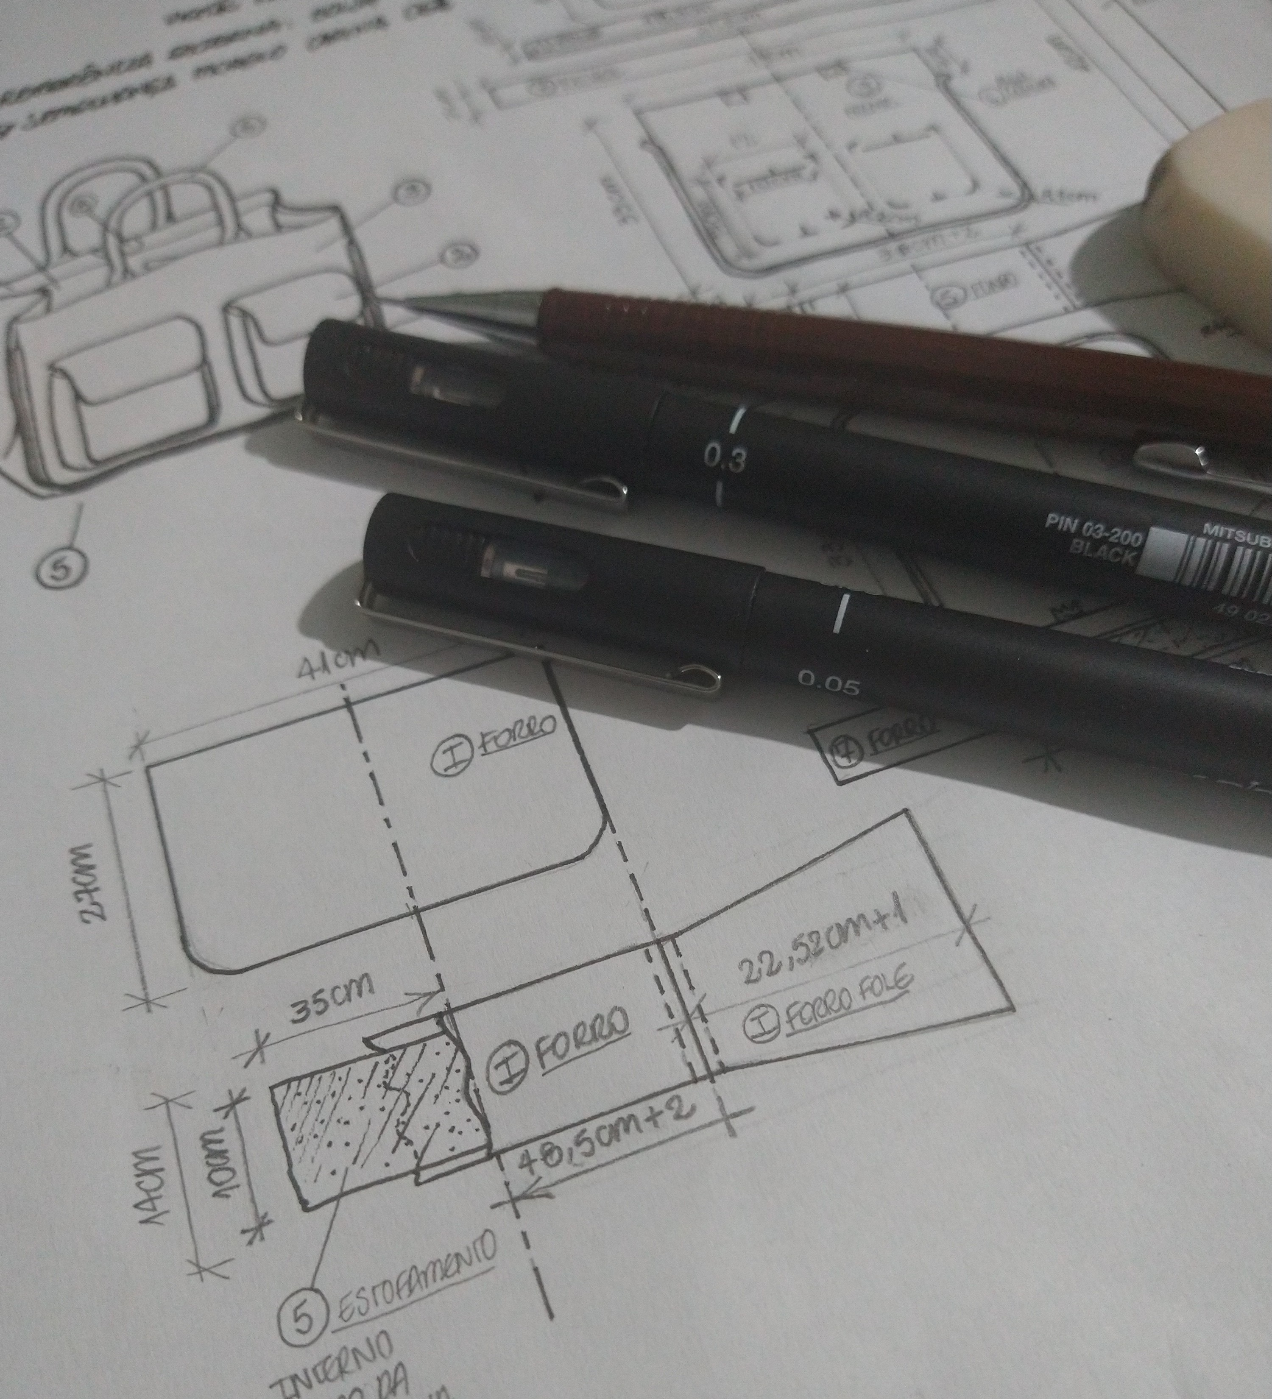
Briefing
Geração de conceito de produtos
VMORDEKAI e B2B
A partir da metodologia de DESIGN THINKING
- DE INSIGHTS, DAS IDEIAS AO CONCEITO FINAL -

Slide 5
Método de gerenciamento do Projeto:
PLANEJAMENTO & CONTROLE
Utilização de briefing apresentado no livro Administração da Produção (Ref. 1) para planejamento e controle de projetos.
1
Estágio 01 – Compreensão do ambiente do projeto: fatores internos e externos que podem influenciar o projeto.
Estágio 02 – Definição do Projeto: estabelecimento dos objetivos, do escopo e da estratégia para o projeto.
Estágio 03 – Planejamento do projeto: decisão de como o projeto será executado.
Estágio 04 – Execução técnica: desempenho dos aspectos técnicos do projeto.
Estágio 05 – Controle do projeto: garantia de que o projeto está sendo executado de acordo com os planos.
COMPREENSÃO DO AMBIENTE DO PROJETO
Ambiente do Projeto
2
DEFINIÇÃO
Mudanças
3
PLANEJAMENTO DO PROJETO
Ações Corretivas
5
4
Esses estágios comunicam-se mutuamente entre si, garantindo um fluxo de informações e adaptações das medidas de planejamento e controle.
CONTROLE DO PROJETO
EXECUÇÃO TÉCNICA

Slide 6
Briefing - Sobre o DESIGN THINKING
IMERSÃO - Avaliação das necessidades do problema ("dores"). Geração de Insights.
IMERSÃO
.
IDEAÇÃO - Geração e refinamento das Ideias para se tornarem Conceitos, a partir dos Insights, deixando operacionalizável.
ANÁLISE & SÍNTESE
IDEAÇÃO
.
.
PROTOTIPAÇÃO - Transformar o Conceito em uma forma concreta/física (tangível), realizar o conceito.
PROTOTIPAÇÃO
Esquema das etapas de Design Thinking.
(Ref. 2)

Slide 7
Briefing de Criação,
PLANEJAMENTO & CONTROLE
Adaptação pela VMORDEKAI do briefing com processos de Design Thinking:
1
(Ambiente do Projeto)
IMERSÃO – Compreensão do Ambiente do Projeto: fatores internos e externos que podem influenciar o projeto. Objetivo: cartões insights.
IDEAÇÃO – Definição do Projeto: estabelecimento dos objetivos, do escopo e da estratégia para o projeto. Objetivo: transformar ideias em conceitos.
Planejamento do projeto : decisão de como o projeto será executado. Objetivo: Planejamento.
PROTOTIPAÇÃO – Execução técnica: desempenho dos aspectos técnicos do projeto. Retorna ao Ambiente do Projeto, sendo acompanhado pela gestão da melhoria continuada e gerando novos insights. Objetivo: materialização do conceito, melhoria continuada.
Controle do projeto – garantia de que o projeto está sendo executado de acordo com os planos. Objetivo: Controle. Se comunica também com a IMERSÃO, ressignificando o Ambiente do Projeto.
IMERSÃO
Insights
IMERSÃO
SUPERFÍCIE
↓
PROFUNDIDADE
2
IDEAÇÃO
Mudanças
3
PLANEJAMENTO DO PROJETO
Ações Corretivas
5
4
CONTROLE DO PROJETO
PROTOTIPAÇÃO

Slide 8
1. As duas fases da IMERSÃO:
SUPERFÍCIE
A partir de uma Imersão em Superfície do Ambiente do Projeto até uma Imersão em Profundidade, podemos extrair cartões de insight que posteriormente serão transformados em ideia.
Através dessa etapa há compreensão das necessidade do usuário e adaptação dos materiais disponíveis para a posterior prototipação.
PROFUNDIDADE
(Ref. 2)

Slide 9
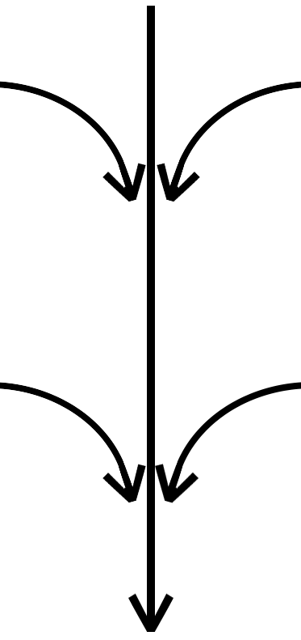
Da ideia ao Conceito
2 - IDEAÇÃO
IDEIAS
FORMA
A forma global do produto/serviço
PROPÓSITO
A necessidade que o produto/serviço deve satisfazer
Transformação de uma
ideia em um conceito
FUNÇÃO
A maneira como o produto/serviço funciona
BENEFÍCIOS
As vantagens que o produto/serviço trará aos consumidores
CONCEITO
(Ref. 1)

Slide 10
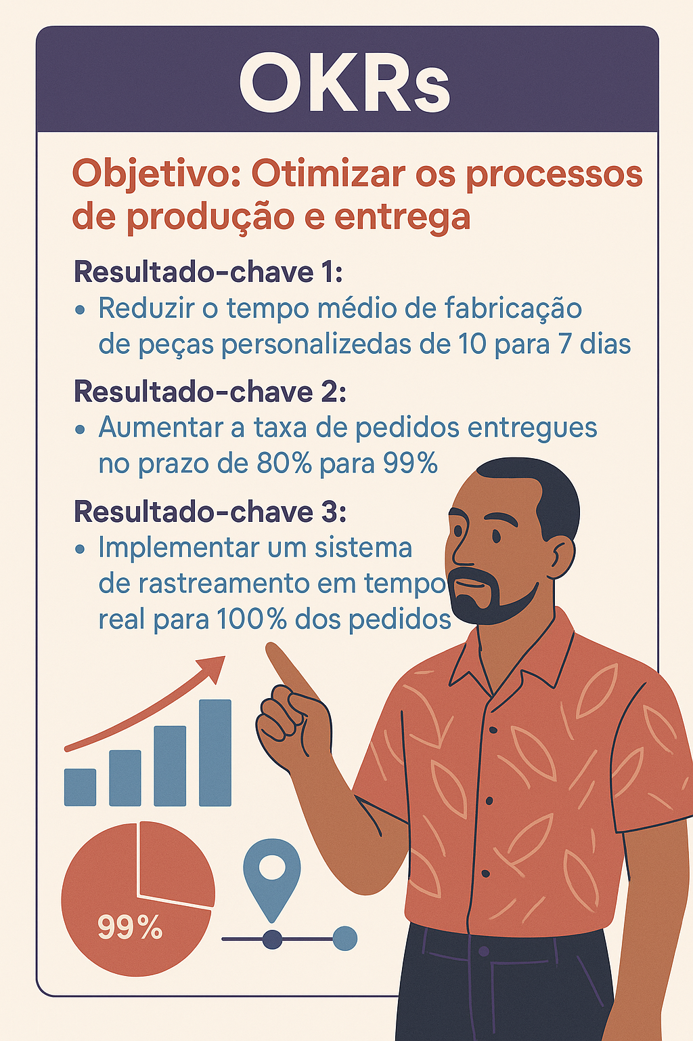
Briefing - Sobre Gestão Ágil
Projetos conduzidos com estratégia, método e foco em resultados.
Cada consultoria VMORDEKAI é pensada como um projeto com início, meio e fim bem definidos. Utilizamos a abordagem do Design Thinking para investigar e mapear as reais necessidades do cliente e de seu público — seja na criação de produtos, reestruturação de processos ou desenvolvimento de novas experiências. A partir desse diagnóstico, estruturamos um plano de ação baseado em metodologias ágeis de gestão de projetos, com entregas organizadas em ciclos objetivos e práticos.
Trabalhamos com OKRs (Objectives and Key Results) para garantir clareza nos objetivos, foco nos indicadores e aderência ao prazo. Isso permite que cada etapa seja mensurável e ajustável, otimizando tempo e recursos — com acompanhamento constante e transparência em todas as fases.
Em projetos contínuos, como assessorias de médio ou longo prazo, os ciclos são renováveis de forma flexível, permitindo que o cliente amplie as horas de consultoria conforme a evolução da demanda e os resultados alcançados. Assim, mantemos a consistência e a escalabilidade das entregas, acompanhando o crescimento real do seu negócio.
Exemplo de OKRs.

Slide 11
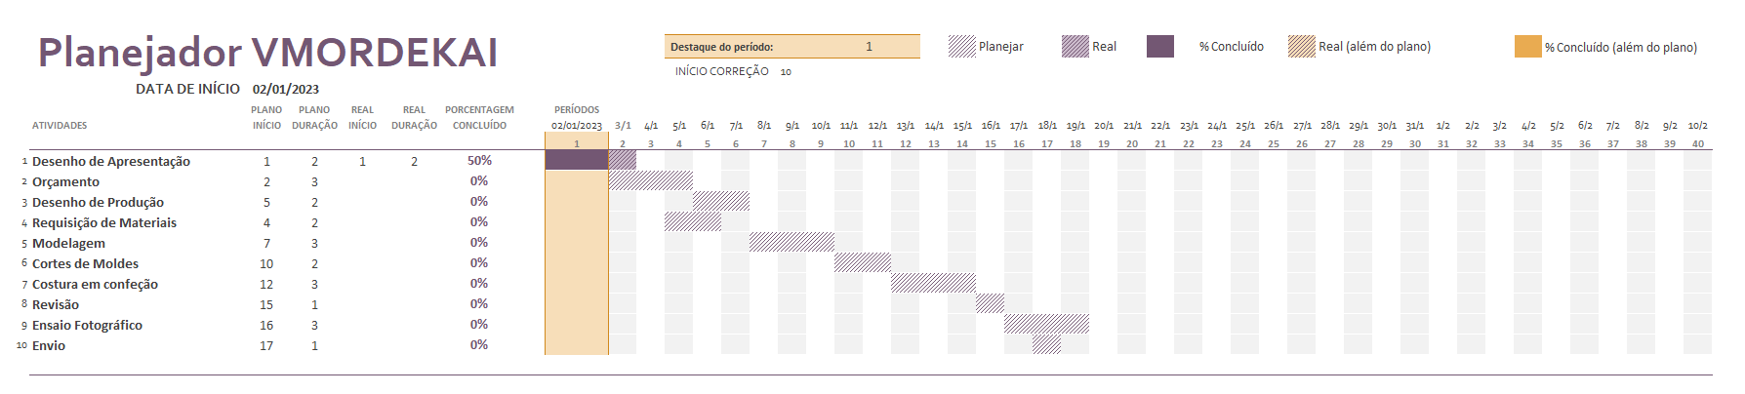
Cronograma
PLANEJAMENTO DO PROJETO
Utilização de um Gráfico de Gantt³ (“Planejador de Projetos”, modelo encontrado no próprio Excel Online) para cada Atividade como Etapas do Projeto. As datas referem-se a exemplo de duração de cada atividade durante o desenvolvimento do Projeto.
Link de exemplo de planilha
Gráfico de GANTT Desenvolvimento de Produtos VMORDEKAI.xlsx

Slide 12
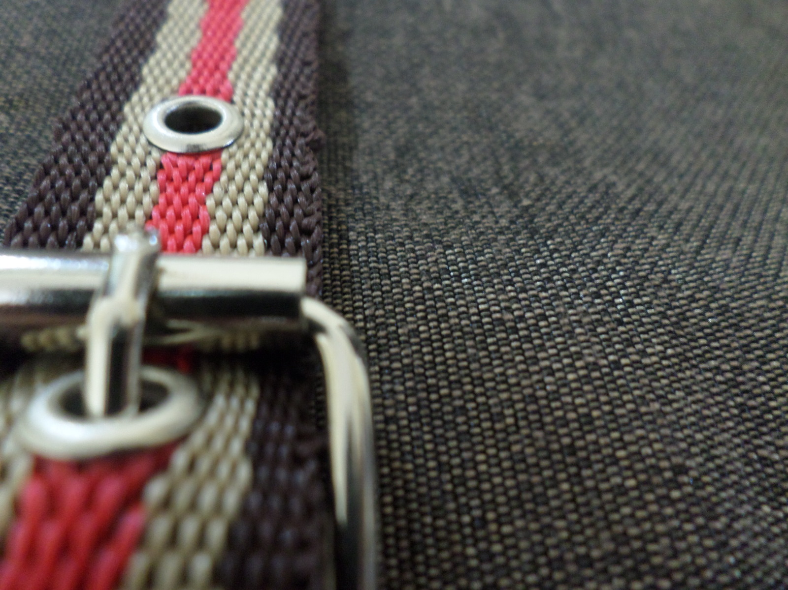
Produtos & Serviços B2B
Private Label VMORDEKAI

Slide 13
Produtos & Serviços B2B:
Private Label VMORDEKAI
Qualidade
Flexibilidade
Prazos
Custos
Velocidade
Dado que a VMORDEKAI atua com design de produtos, gestão de produção e processos, e possui expertise prática com marca autoral, estamos bem posicionados para oferecer serviços de desenvolvimento de coleções ou produtos exclusivos para outras marcas, sob demanda, sem vincular a identidade da VMORDEKAI® ao resultado final.
Como funciona:
Desenvolvimento de coleções exclusivas para marcas que querem lançar bolsas, mochilas ou acessórios com identidade própria, mas sem estrutura interna para criação ou gestão de produção.
Criação de produto piloto e documentação técnica, para empresas que já têm fornecedores e querem padronizar ou escalar.
Assessoria estratégica em Private Label, onde definimos com a sua empresa os métodos, processos produtivos, materiais e diferenciais que farão sentido dentro da identidade da sua marca.
Licenciamento parcial de modelos já testados (com ou sem ajustes) — por exemplo, você pode querer uma variação de um modelo VMORDEKAI já validado, com sua marca e identidade visual.
Entre em contato e faça seu orçamento.
SEU NEGÓCIO

Slide 14

Produtos & Serviços B2B VMORDEKAI
Consultoria e assessoria em Private Label para negócios de moda e artigos têxteis focado em estratégias da produção e design:
Terceirização da produção: Gestão da terceirização da confecção, avaliação da viabilidade com os objetivos estratégicos da sua empresa com foco na qualidade dos serviços.
Design de produtos têxteis: De bolsas e mochilas à peças de moda e artigos têxteis diversos.
Gestão da produção e processos: Organização administrativa, gestão de equipes, definição de métodos e fluxos para confecções; precificação e gestão logística.
Design de experiências: Do branding à jornada do usuário e programação aplicada à moda, confecções e negócios ligados ao setor. Seja voltado aos clientes ou interno, como design de processos e implantação de KPIs com foco nos colaboradores.
Mentoria voluntária para negócios de moda: Como ação de impacto social, a VMORDEKAI presta consultorias na forma de mentorias para pequenos negócios e empreendedores(as) gratuitamente ou a baixo custos de investimento.
Entre em contato e faça seu orçamento.

Slide 15
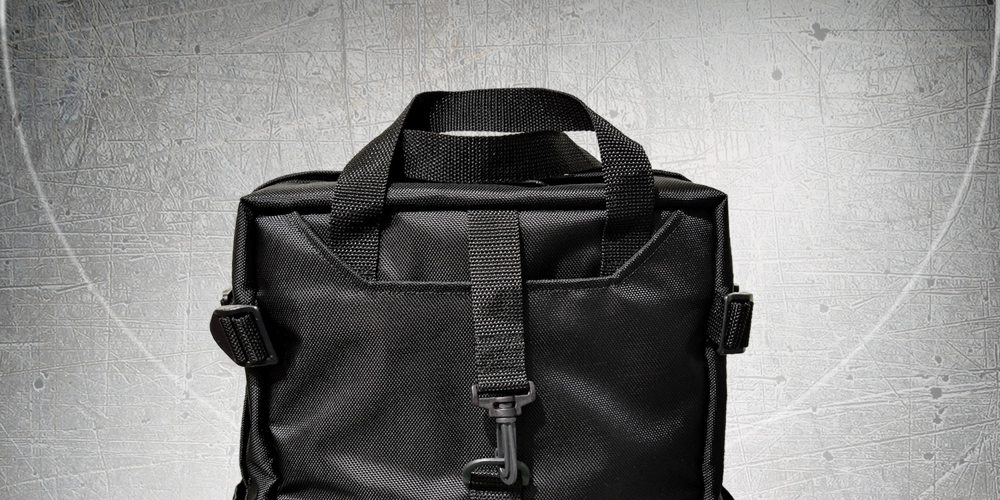
Exemplos de Projetos de produtos
A partir de coleções originais VMORDEKAI, exemplos para Private Label do seu negócio

Slide 16
produtos & Projetos
Mochilas & Bolsas | Originais e Customizadas.

Slide 17
Processo & Design
Pesquisa e Consultoria para indústrias

Slide 18

Economia Circular
Projeto acadêmico de plataforma para tratamento de resíduos têxteis

Slide 19
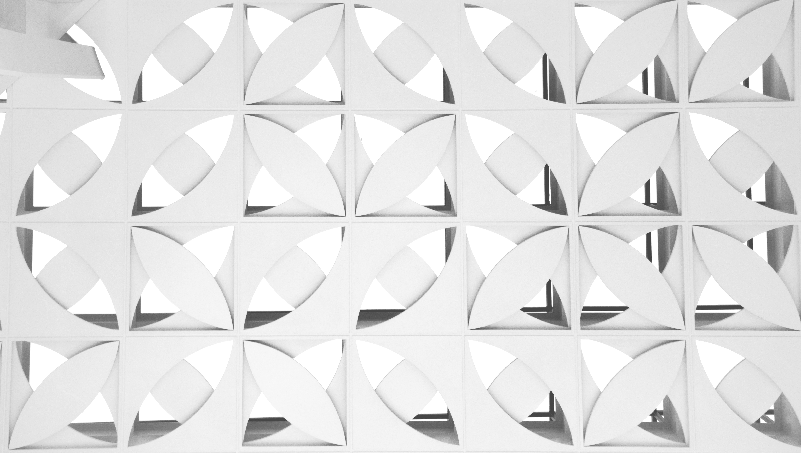
PROJETO TÉCNICO
MÉTODOS & PROCESSOS
CONFECÇÃO
EXECUÇÃO DO projeto
REALIZAÇÃO DO CONCEITO
FICHA TÉCNICA

Slide 20
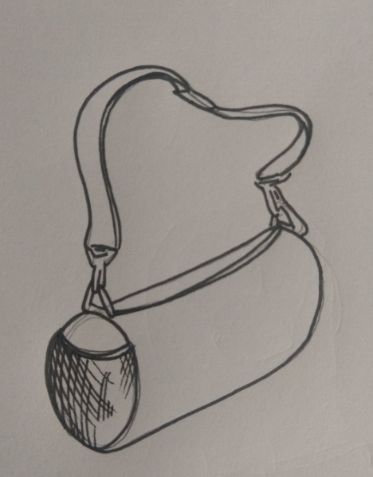
PROJETO TÉCNICO – CYLINDER BAG
4 cm
2 cm
18 cm
2 cm
LOGO
VISTA FRONTAL
VISTA LATERAL DIREITA
VISTA POSTERIOR
CROQUI
(a mão livre)
37 cm
Modelo: Variação CYLINDER BAG¹
Unidade: cm; Escala: Sem escala; Proporção Aproximada.
Observação: No desenho técnico está omitido cadarços.
VISTA SUPERIOR

Slide 21
PROJETO TÉCNICO – CYLINDER BAG
39 cm
3
2
2
4
4
3
1
1
x2
20 cm
54,5 cm
CROQUI
(a mão livre)
Variação do modelo:
CYLINDER BAG¹: Acréscimo de bolso externo e interno aberto.
Matéria-prima: Nylon Chicago e Tela Spacer (externo), Nylon Paraquedas (interno).
Observação: No desenho técnico está omitido cadarços.
EM VERMELHO: Referência e etapas de processos.
BOLSO E COSTA
FRENTE
FOLES - PERÍMETRO CILÍNDRO
MOLDES - PLANO DE CORTE DE TECIDOS

Slide 22
EDIÇÃO FINAL:
Extra: PROJETO TÉCNICO – Estojo removível CYLINDER BAG
I. Zíper
3 cm
III. Dobra
3 cm
B
A
20 cm
MÁQUINAS:
INDUSTRIAL RETA.
PROCESSOS
Costurar zíper no molde recortado de plástico Cristal (costura inversa com pesponto);
Unir zíper com cursor “A” (com estojo no avesso);
Dobrar na região especificada e posicionar argola “B” no centro do zíper no sentido do fechamento do cursor (certifique-se de que o cursor feche para o lado esquerdo);
Costure as laterais fechando a peça. Adicione gorgurão sobre a costura como acabamento (facultativo);
FIM: Desvire do avesso o estojo.
36 cm
CROQUI
Estojo removível
Variação do modelo:
CYLINDER BAG¹: Acréscimo de estojo removível.
Acopla-se no mosquetão porta-chaves
Matéria-prima (Variação): Plástico Cristal 040.
Assim será possível fácil limpeza ou usar celular livre de contaminações, pois o plástico Cristal permite manuseio da tela pelo toque e higienização com álcool 70º sem por em risco o aparelho.
EM VERMELHO: Referência e etapas de processos.
I. Zíper

Slide 23
Confecção
CYLINDER BAG – Confecção em Processos
MÁQUINAS:
INDUSTRIAL RETA.
PROCESSOS
Costurar viés gorgurão nas duas peças de 1 (separadamente);
Costurar Junção de I em 2 (externo);
Junção de II com forro respectivo;
Costurar logo em 3;
Costurar alça de mão em 3 e aviamento meia-argola (para alça tiracolo);
Junção de V com forro respectivo, adicionar I (interno);
Costurar cadarços em 4;
Junção de VII com forro respectivo;
Costurar zíper em VIII;
Fechar Junção de III e VI com IX (União de Frente, Foles e Costa). Podendo ser feito em máquina de braço (“fechadeira”), se houver;
Colocar alça com mosquetão interno (porta-chaves) na costura a VI-IX;
FIM: Fechar costuras com viés gorgurão (podendo ser feito em “fechadeira”, se houver).

Slide 24
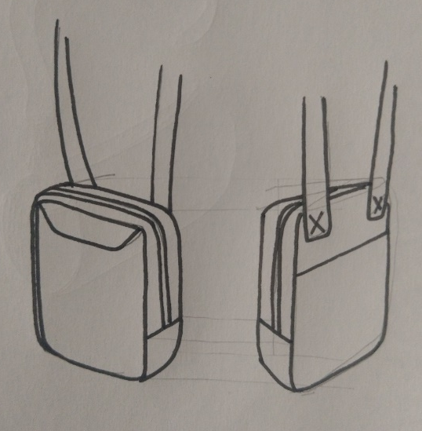
PROJETO TÉCNICO - MINIBAG
5 cm
45°
5 cm
6 cm
9 cm
18 cm
24 cm
LOGO
8 cm
CROQUI
(a mão livre)
VISTA FRONTAL
VISTA LATERAL DIREITA
VISTA POSTERIOR
Modelo: Variação MINIBAG¹
Unidade: cm; Escala: Sem escala; Proporção Aproximada.
Observação: No desenho técnico está omitido cadarços.

Slide 25
PROJETO TÉCNICO - MINIBAG
45°
5 cm
2*
x3
3
4
3
1
7 cm
7 cm
2
4
26 cm
5
1.i
1
1.ii
LOGO
4 cm
1.iii
6
20 cm
FRENTE E INTERNO
52 cm
38 cm
FRENTE
CROQUI
(a mão livre)
6
10 cm
Variação do modelo:
MINIBAG¹: Acréscimo de bolso na costa com zíper.
Matéria-prima: Nylon Chicago (externo), Nylon Paraquedas e Tricoline (interno).
EM VERMELHO: Referência e plano construtivo.
* Significa quantidade do forro.
Dobra
22 cm
5* x2
7 cm
LATERAL ZIPER
FUNDO
COSTA E BOLSO INTERNO
MOLDES - PLANO DE CORTE DE TECIDOS

Slide 26
Confecção
MINIBAG – Confecção em Processos
MÁQUINAS:
INDUSTRIAL RETA
PROCESSOS
Costura Junção de VI com seu respectivo forro (molde 2 em forro), dobra sobre zíper como aba voltando abertura para cima;
Bolso interno: costurar as duas peças do molde 5 por costura inversa e pesponto na parte reta superior;
Internamente (molde 2 em forro) costurar bolso interno VIII;
Costa: Junção de VII com IX (adicionar estofamento, se houver);
Costurar alça tiracolo na parte superior de X (Costa);
Fechar Junção de III e X com V (União de Frente, Foles e Costa). Essa etapa pode ser feita em máquina de braço (“fechadeira”), se houver.
Colocar alça com mosquetão interno (porta-chaves) na costura a III-V;
FIM: Fechar costuras com viés gorgurão. (podendo ser feito em “fechadeira”, se houver).
Costurar 1 ao respectivo forro (a abertura superior do bolso frontal é por costura invertida e pesponto);
Adicionar botão magnético parte macho voltado para o lado interno da bolsa;
Costurar linha de enfeite (facultativo);
Adicionar etiqueta “LOGO” (facultativo).
Adicionar botão magnético (1.i) parte fêmea em 2 e costurar Junção de I em 2 tendo por referência encaixe do botão;
Junção de II ao respectivo forro (adicionar estofamento, se houver);
Costurar zíper em 3 e seu respectivo forro (costura invertida e com pesponto);
Junção de 4 e seu respectivo forro em IV (costura invertida e com pesponto);
Costurar zíper que une 6 e 7 com seus respectivos forros (costura invertida e com pesponto em ambos lados);

Slide 27
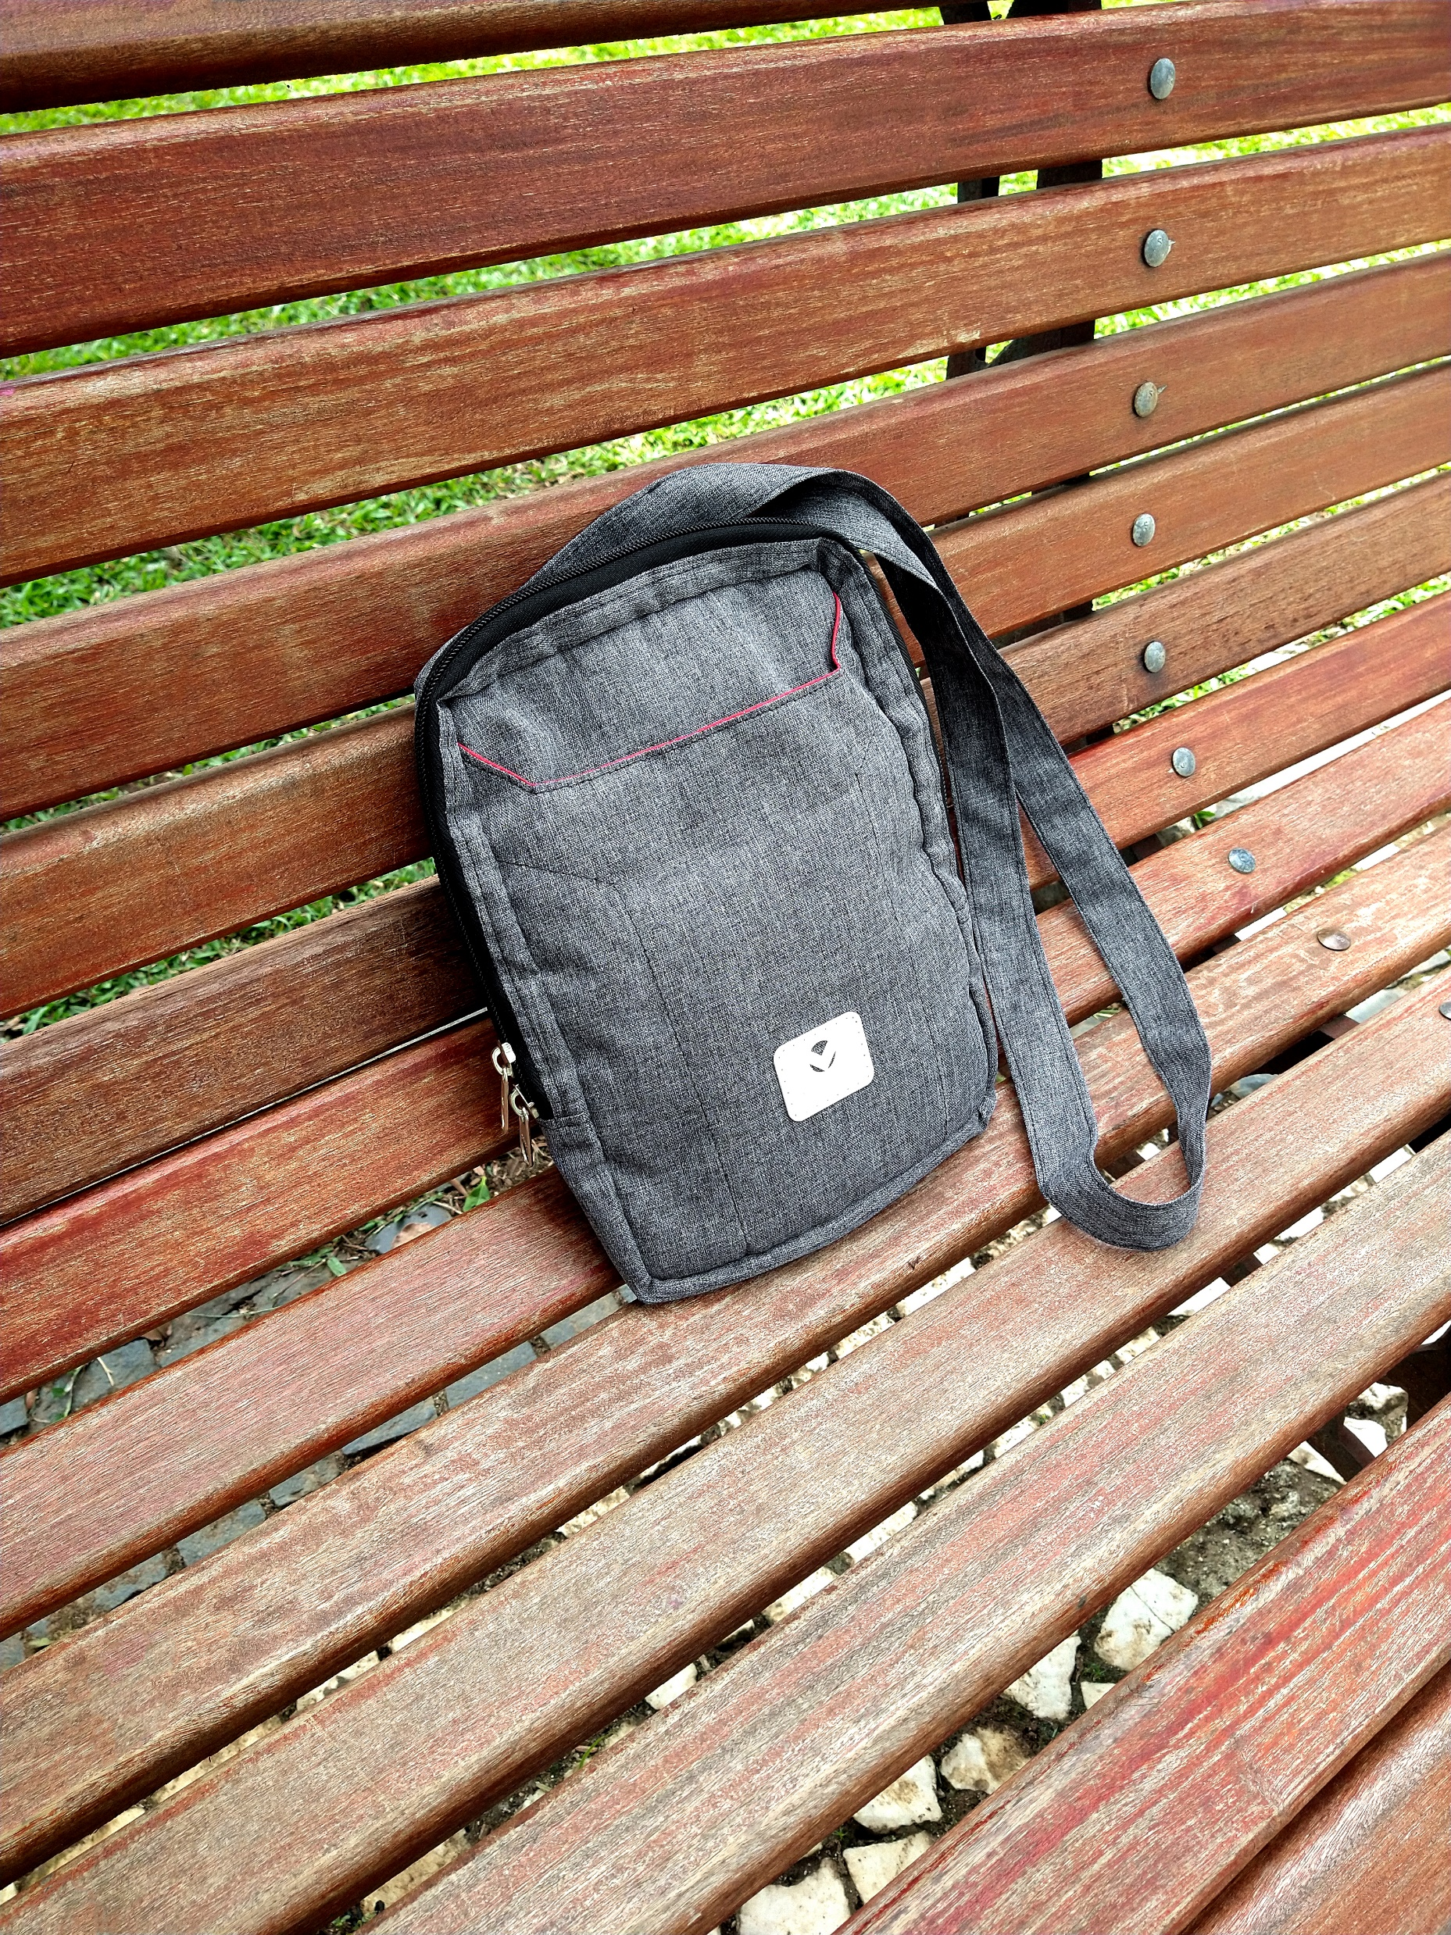
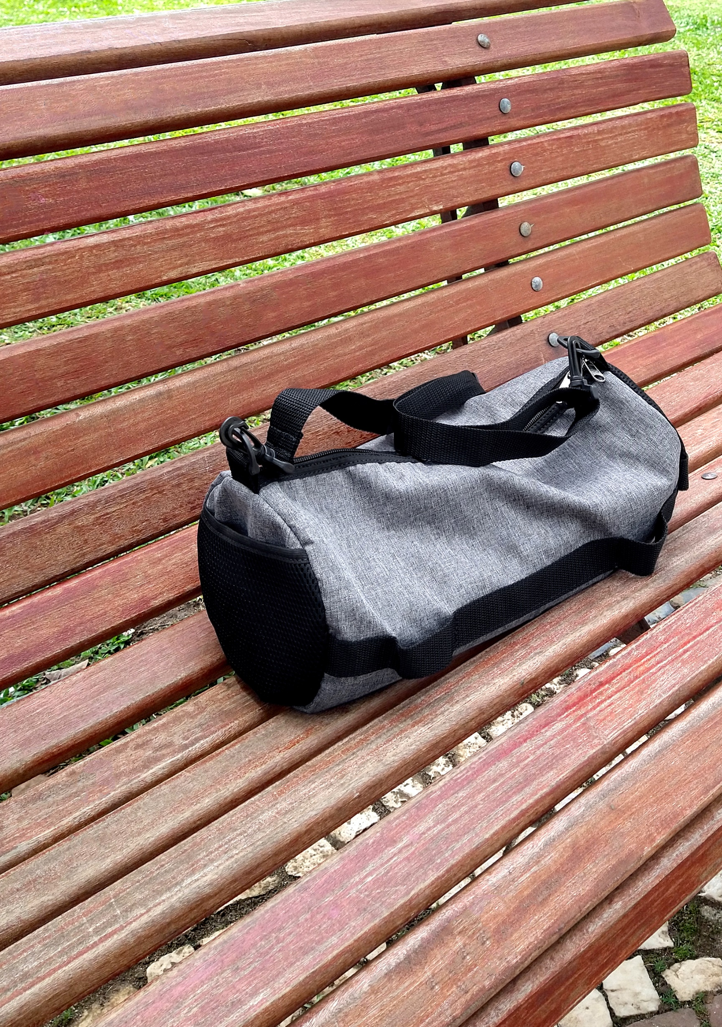

Prototipação
PEÇAS PILOTOS CONFECCIONADAS
Exemplos de projetos
MINIBAG
Bolsa esportiva outdoor, casual
CYLINDER BAG
Bolsa esportiva, casual, fitness

Slide 28
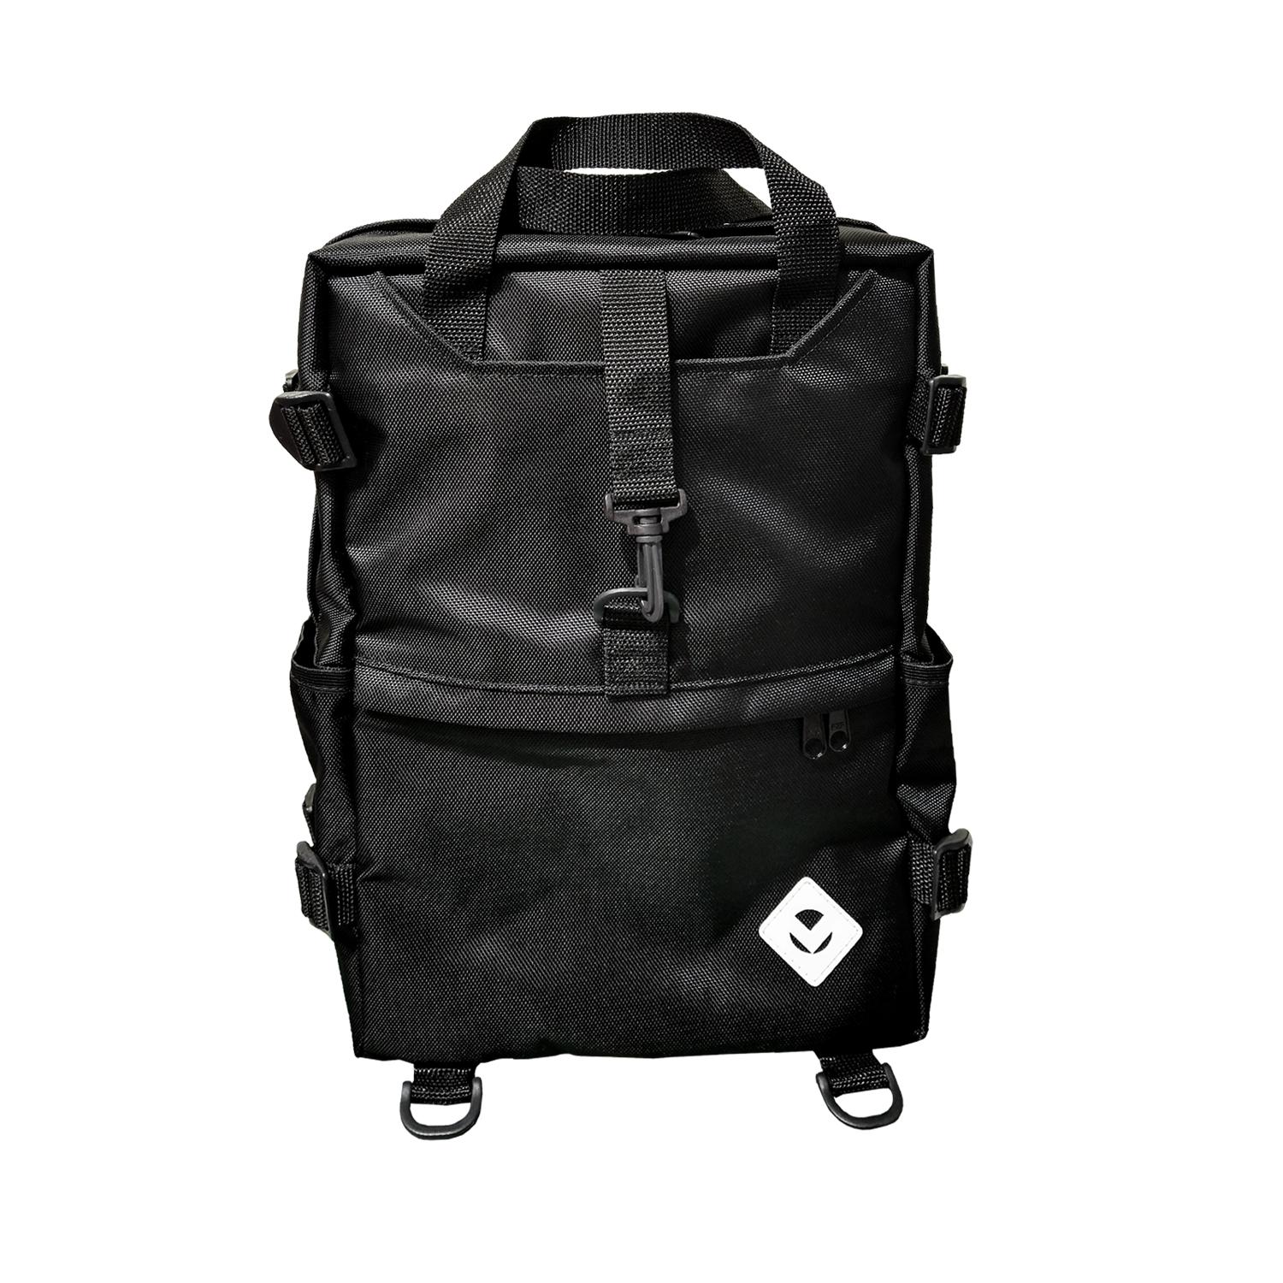
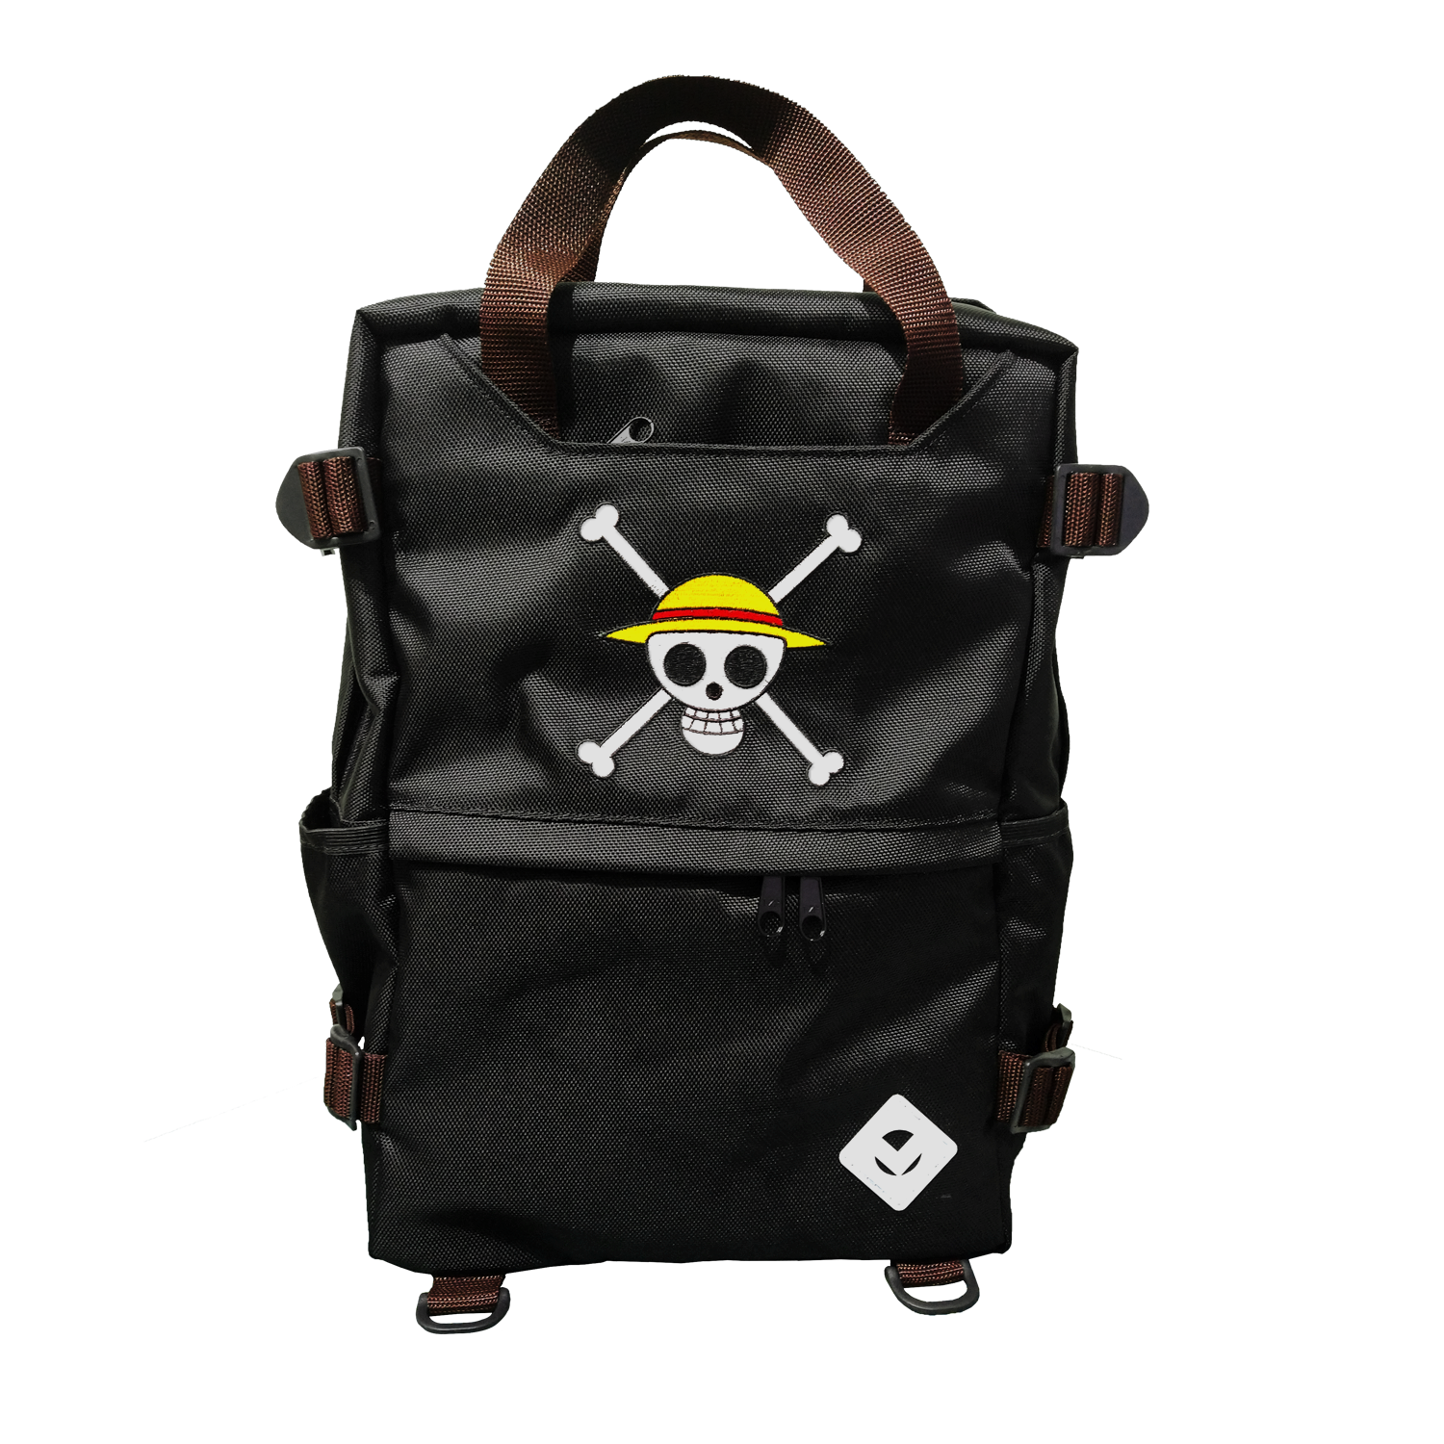
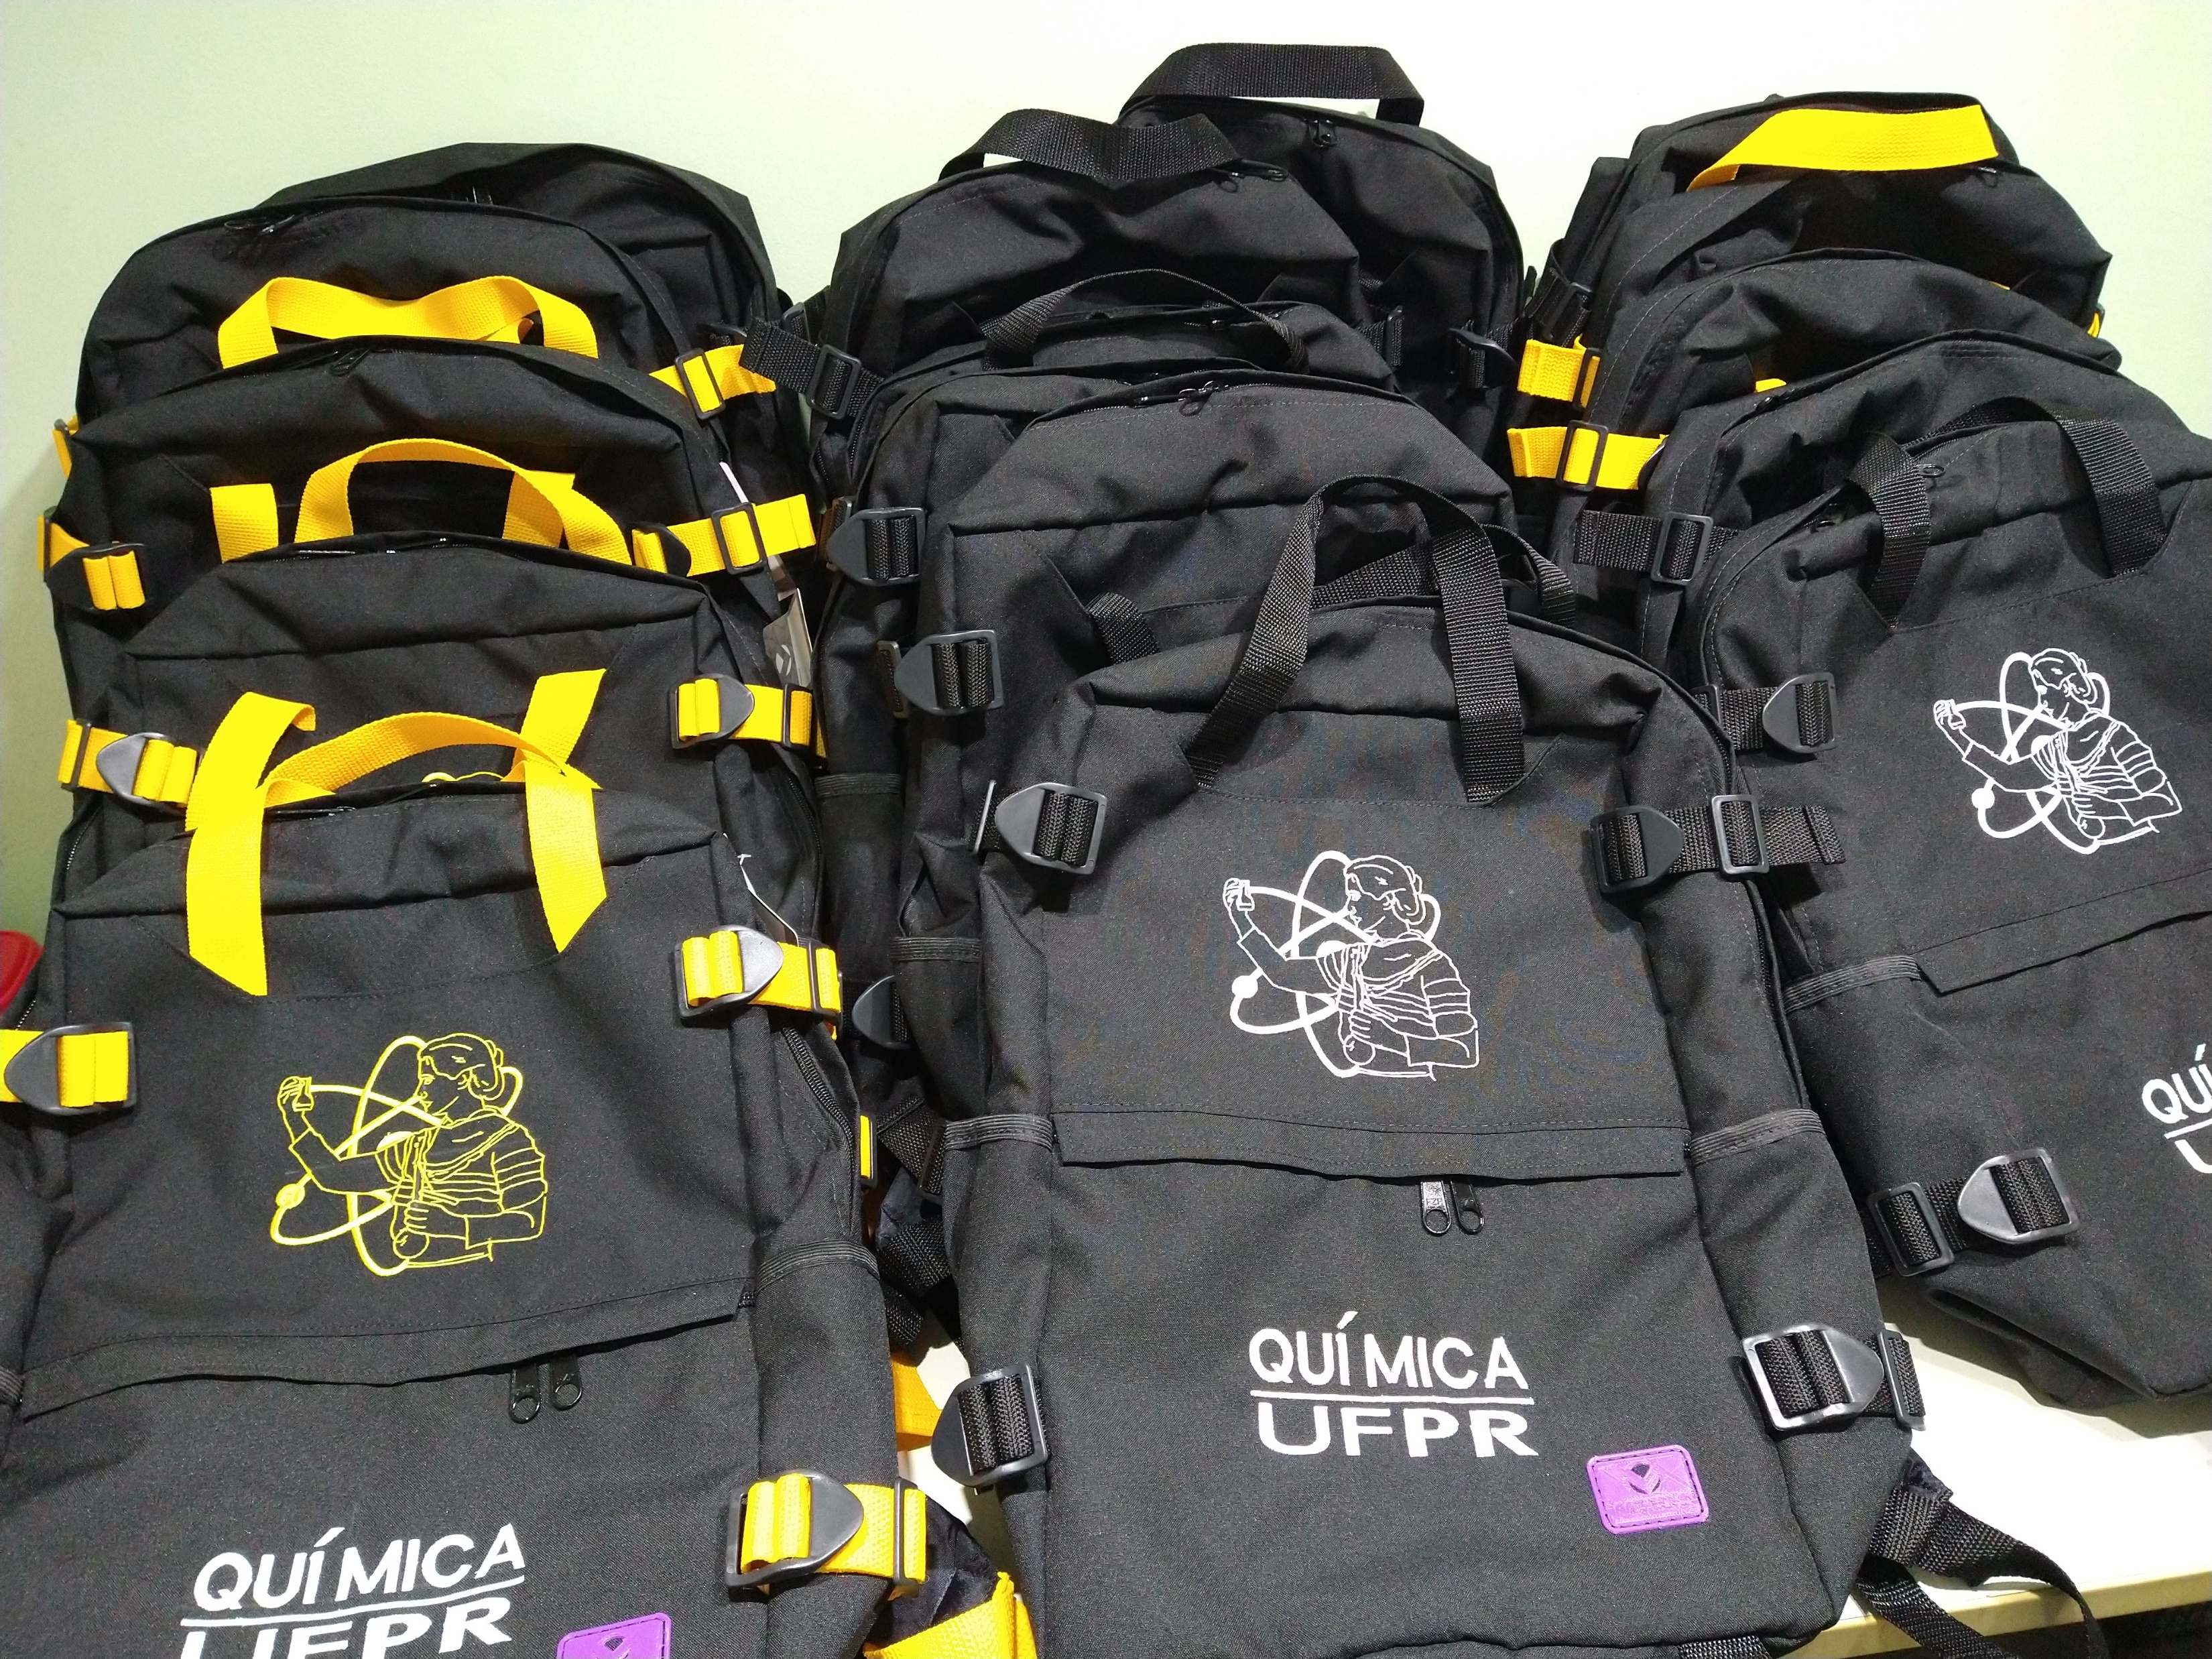
Private Label
CONFECÇÃO EM ESCALA DO SEU PRODUTO
Exemplos de projetos
Modelo original VMORDEKAI | Customização para cliente
Produção de lote customizado para cliente

Slide 29

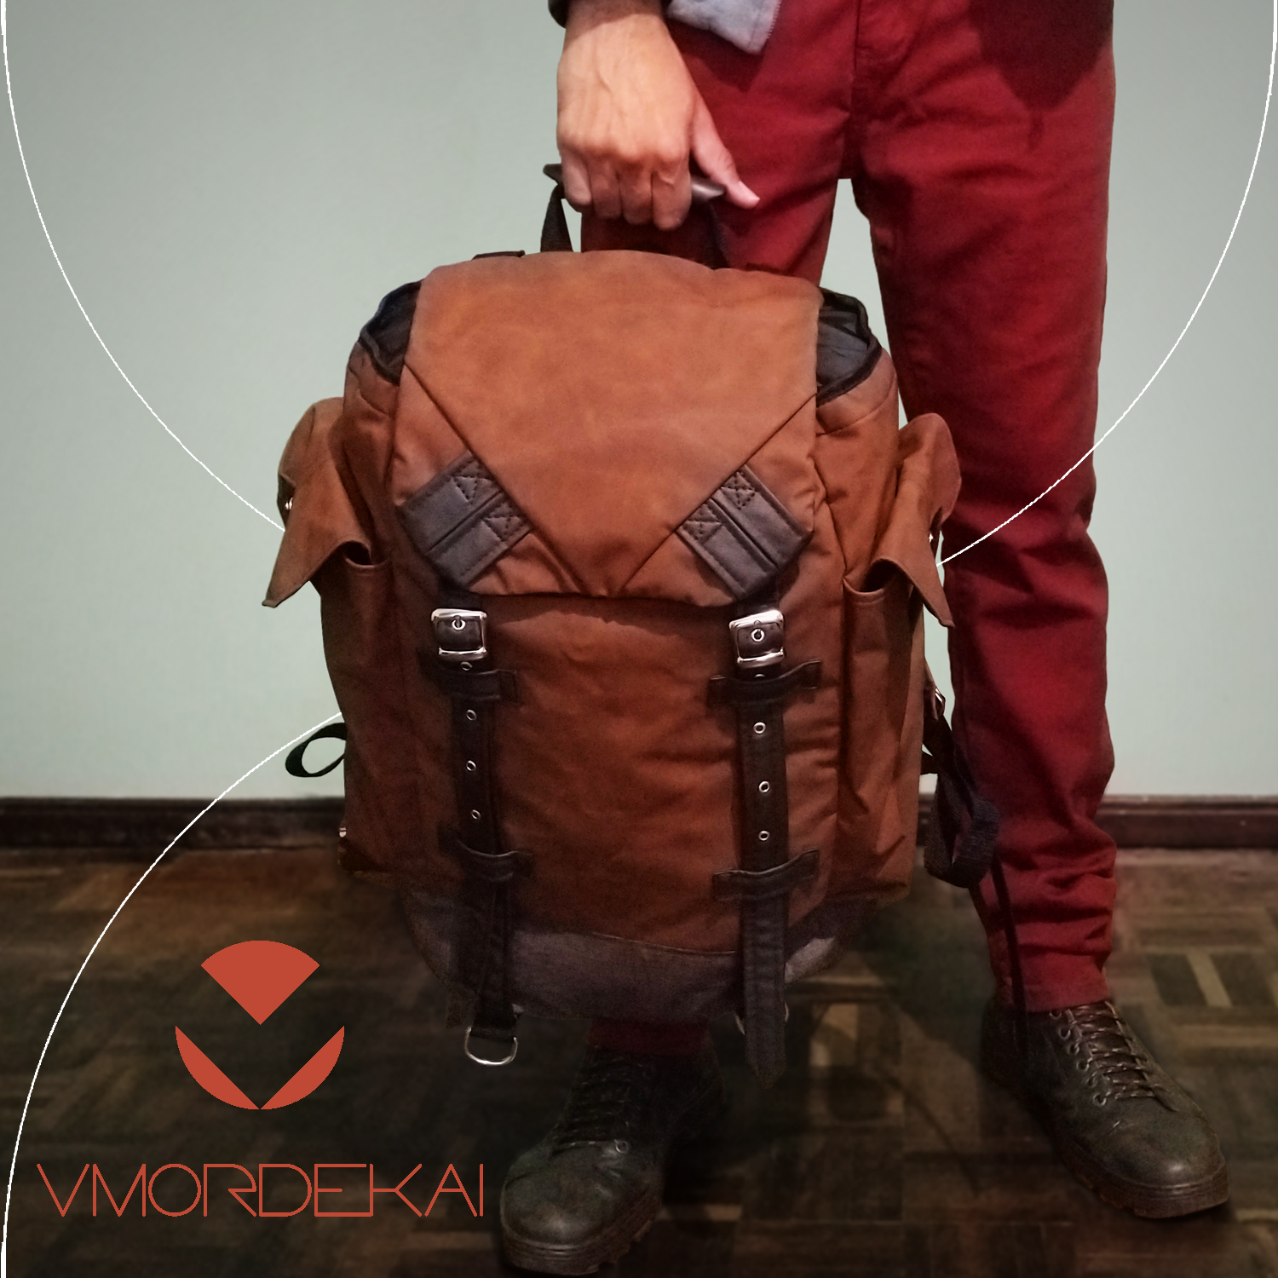

Quer mais? – Há muitos outros modelos, sejam bolsas, mochilas e produtos têxteis diversos!
VAMOS REALIZAR SUA MARCA! Veja nossas redes sociais. Entre em contato e faça seu orçamento!
(clique no botão):

Slide 30

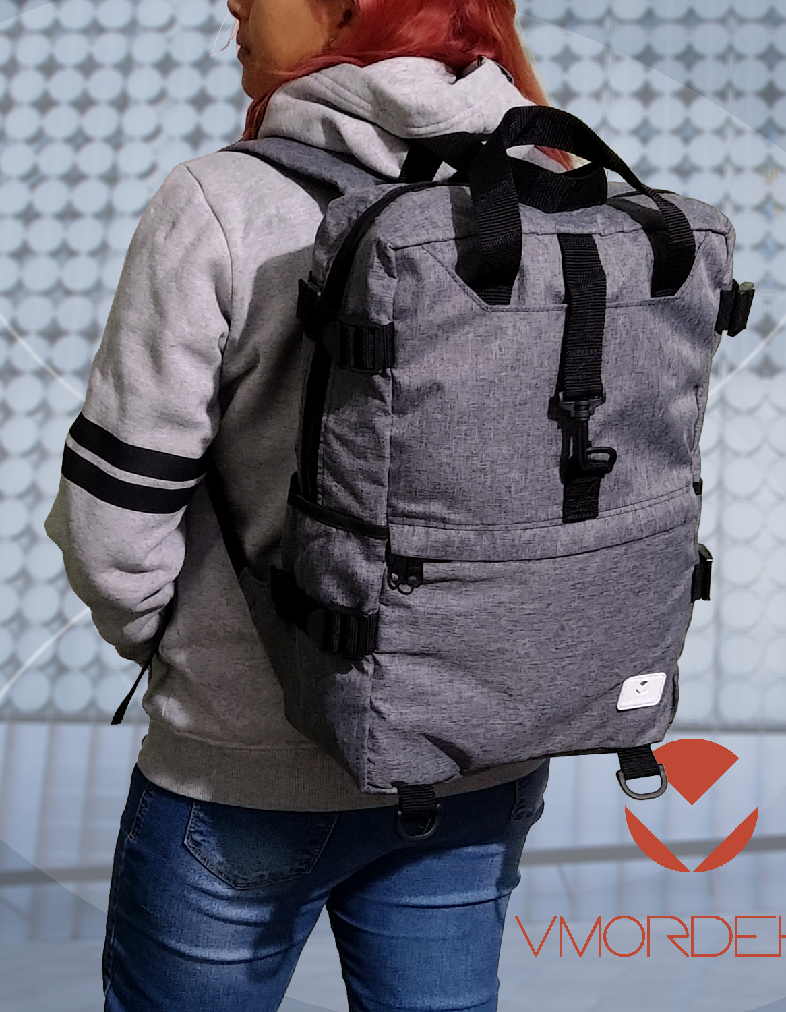
Mais sobre VMORDEKAI
Marca de Mochilas, Bolsas & Acessórios para público outdoor urbano. Produção em baixa escala. Consultoria em design de moda e produtos têxteis;
Missão – Ser referência em Qualidade; fomentar parcerias de economia circular e inovações sustentáveis;
Visão - Consolidar-se no mercado com proporcional alcance dos valores, produtos e identidade da marca;
Valores - Praticidade, Inovação, Qualidade, Sustentabilidade, Foco no Cliente;
​Dados fiscais: CNPJ: 26.732.865/0001-36. Curitiba-PR.
Contatos:
Representante: | Victor Mordekai
Fone: | (41) 99758-4893
Linkedin: | www.linkedin.com/in/victormordekai
e-mail: | vmordekai@hotmail.com

Slide 31

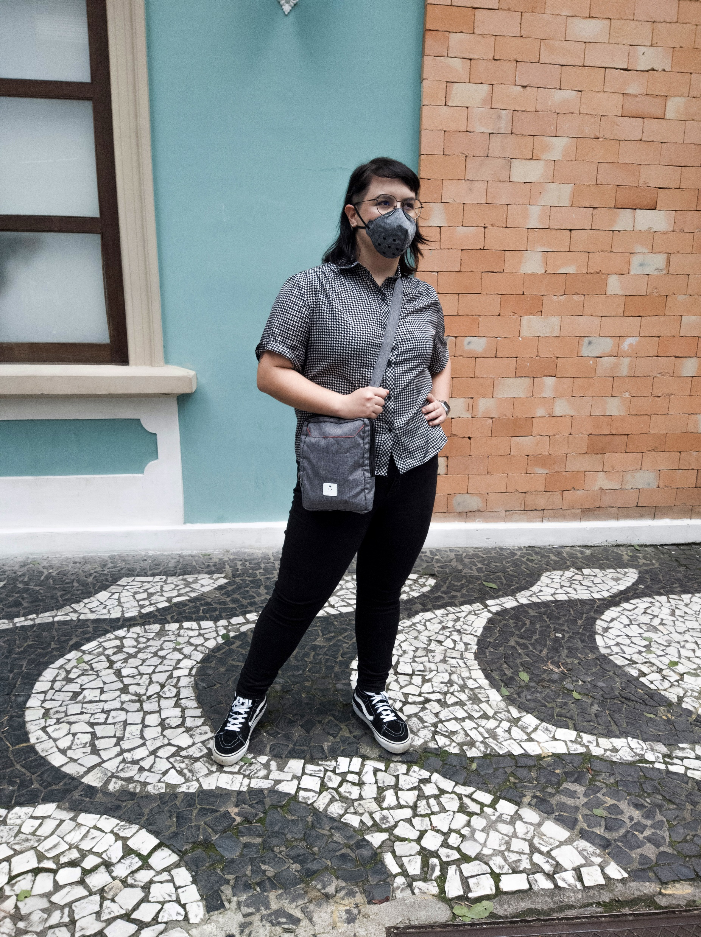
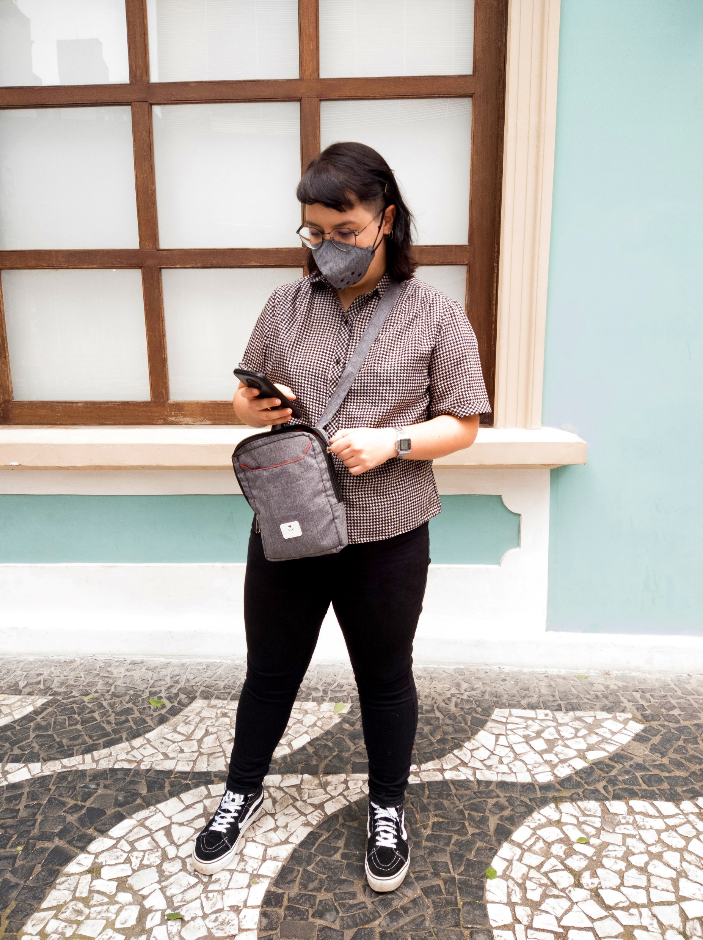

Slide 32
Briefing 2025
REFERÊNCIAS:
(Ref. 1) SLACK, Nigel et al.. Administração da Produção. Nigel Slack, Stuart Chambers, e Robert Johnston. 1. ed. - 12. reimpressão, São Paulo – SP, Editora Atlas, 2010.
(Ref. 2) MAURÍCIO, Vianna et al.. Design Thinking Inovação em Negócios. Maurício Vianna, Ysmar Vianna, Isabel K. Adler, Brenda Lucena, Beatriz Russo. 1. ed. Rio de Janeiro – RJ, MJV Press, 2012.

